Slide 1

By : Farida

Slide 2
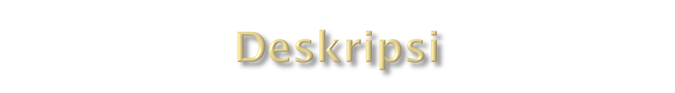
Materi ini membahas tentang algoritma greedy dengan berbagai studi kasus

Slide 3

Menjelaskan algoritma greedy dengan studi kasus penukaran uang, scheduling dan knapsack problem
Menghitung Kompleksitas waktu

Slide 4
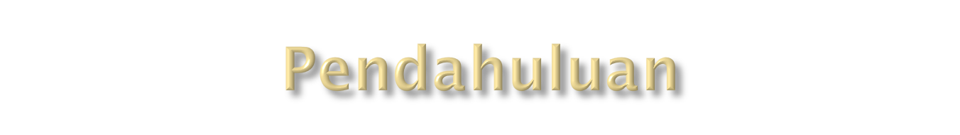
Algoritma greedy merupakan metode yang paling populer untuk memecahkan persoalan optimasi.
Persoalan optimasi (optimization problems):
➔ persoalan mencari solusi optimum.
Hanya ada dua macam persoalan optimasi:
1. Maksimasi (maximization)
2. Minimasi (minimization)

Slide 5
Contoh persoalan optimasi:
( Masalah Penukaran Uang): Diberikan uang senilai A. Tukar A dengan koin-koin uang yang ada. Berapa jumlah minimum koin yang diperlukan untuk penukaran tersebut?
➔ Persoalan minimasi

Slide 6
Contoh 1: tersedia banyak koin 1, 5, 10, 25
Uang senilai A = 32 dapat ditukar dengan banyak cara berikut:
32 = 1 + 1 + … + 1 (32 koin)
32 = 5 + 5 + 5 + 5 + 10 + 1 + 1 (7 koin)
32 = 10 + 10 + 10 + 1 + 1 (5 koin)
… dst
Minimum: 32 = 25 + 5 + 1 + 1 (4 koin)

Slide 7
Greedy = rakus, tamak, loba, …
Prinsip greedy: “take what you can get now!”.
Algoritma greedy membentuk solusi langkah per langkah (step by step).
Pada setiap langkah, terdapat banyak pilihan yang perlu dieksplorasi.
Oleh karena itu, pada setiap langkah harus dibuat keputusan yang terbaik dalam menentukan pilihan.

Slide 8
Pada setiap langkah, kita membuat pilihan optimum lokal (local optimum)
dengan harapan bahwa langkah sisanya mengarah ke solusi optimum global (global optimm).

Slide 9
Algoritma greedy adalah algoritma yang memecahkan masalah langkah per langkah;
pada setiap langkah:
1. mengambil pilihan yang terbaik yang
dapat diperoleh pada saat itu tanpa
memperhatikan konsekuensi ke depan
(prinsip “take what you can get now!”)
2. berharap bahwa dengan memilih optimum
lokal pada setiap langkah akan berakhir
dengan optimum global.

Slide 10
Tinjau masalah penukaran uang:
Strategi greedy:
Pada setiap langkah, pilihlah koin dengan nilai
terbesar dari himpunan koin yang tersisa.
Misal: A = 32, koin yang tersedia: 1, 5, 10, dan 25
Langkah 1: pilih 1 buah koin 25 (Total = 25)
Langkah 2: pilih 1 buah koin 5 (Total = 25 + 5 = 30)
Langkah 3: pilih 2 buah koin 1 (Total = 25+5+1+1= 32)
Solusi: Jumlah koin minimum = 4 (solusi optimal!)

Slide 11
Elemen-elemen algoritma greedy:
1. Himpunan kandidat, C.
2. Himpunan solusi, S
3. Fungsi seleksi (selection function)
4. Fungsi kelayakan (feasible)
5. Fungsi obyektif
Dengan kata lain:
algoritma greedy melibatkan pencarian sebuah himpunan bagian, S, dari himpunan kandidat, C;
yang dalam hal ini, S harus memenuhi beberapa kriteria yang ditentukan, yaitu menyatakan suatu solusi dan S dioptimisasi oleh fungsi obyektif.

Slide 12
Pada masalah penukaran uang:
Himpunan kandidat: himpunan koin yang merepresentasikan nilai 1, 5, 10, 25, paling sedikit mengandung satu koin untuk setiap nilai.
Himpunan solusi: total nilai koin yang dipilih tepat sama jumlahnya dengan nilai uang yang ditukarkan.
Fungsi seleksi: pilihlah koin yang bernilai tertinggi dari himpunan kandidat yang tersisa.
Fungsi layak: memeriksa apakah nilai total dari himpunan koin yang dipilih tidak melebihi jumlah uang yang harus dibayar.
Fungsi obyektif: jumlah koin yang digunakan minimum.

Slide 13
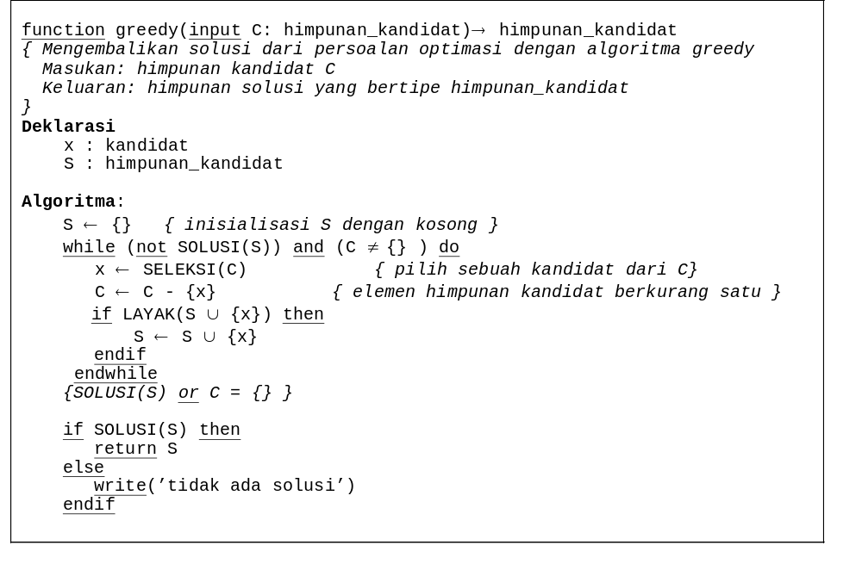
Skema umum algoritma greedy:

Slide 14
Warning: Optimum global belum tentu merupakan solusi optimum (terbaik), tetapi sub-optimum atau pseudo-optimum.
Alasan:
1. Algoritma greedy tidak beroperasi secara menyeluruh
terhadap semua alternatif solusi yang ada
(sebagaimana pada metode exhaustive search).
2. Terdapat beberapa fungsi SELEKSI yang berbeda,
sehingga kita harus memilih fungsi yang tepat jika kita
ingin algoritma menghasilkan solusi optiamal.
Jadi, pada sebagian masalah algoritma greedy tidak selalu berhasil memberikan solusi yang optimal.

Slide 15
Contoh 2: tinjau masalah penukaran uang.
(a) Koin: 5, 4, 3, dan 1
Uang yang ditukar = 7.
Solusi greedy: 7 = 5 + 1 + 1 ( 3 koin) → tidak optimal
Solusi optimal: 7 = 4 + 3 ( 2 koin)
(b) Koin: 10, 7, 1
Uang yang ditukar: 15
Solusi greedy: 15 = 10 + 1 + 1 + 1 + 1 + 1 (6 koin)
Solusi optimal: 15 = 7 + 7 + 1 (hanya 3 koin)
(c) Koin: 15, 10, dan 1
Uang yang ditukar: 20
Solusi greedy: 20 = 15 + 1 + 1 + 1 + 1 + 1 (6 koin)
Solusi optimal: 20 = 10 + 10 (2 koin)

Slide 16
Untuk sistem mata uang dollar AS, euro Eropa, dan crown Swedia, algoritma greedy selalu memberikan solusi optimum.
Contoh: Uang $6,39 ditukar dengan uang kertas (bill) dan koin sen (cent), kita dapat memilih:
- Satu buah uang kertas senilai $5
- Satu buah uang kertas senilai $1
- Satu koin 25 sen
- Satu koin 10 sen
- Empat koin 1 sen
$5 + $1 + 25c + 10c + 1c + 1c + 1c + 1c = $6,39

Slide 17
Jika jawaban terbaik mutlak tidak diperlukan, maka algoritma greedy sering berguna untuk menghasilkan solusi hampiran (approximation), daripada menggunakan algoritma yang lebih rumit untuk menghasilkan solusi yang eksak.
Bila algoritma greedy optimum, maka keoptimalannya itu dapat dibuktikan secara matematis

Slide 18

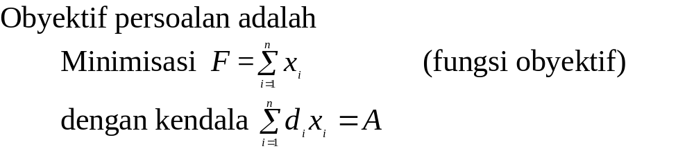
Masalah penukaran uang
Nilai uang yang ditukar: A
Himpunan koin (multiset): {d₁, d₂, …, d_{n}}.
Himpunan solusi: X = {x₁, x₂, …, x_{n}},
x_{i} = 1 jika d_{i} dipilih, x_{i} = 0 jika d_{i} tidak dipilih.

Slide 19
Penyelesaian dengan exhaustive search
Terdapat 2^{n} kemungkinan solusi
(nilai-nilai X = {x₁, x₂, …, x_{n}} )
Untuk mengevaluasi fungsi obyektif = O(n)
Kompleksitas algoritma exhaustive search seluruhnya = O(n ⋅ 2^{n} ).

Slide 20
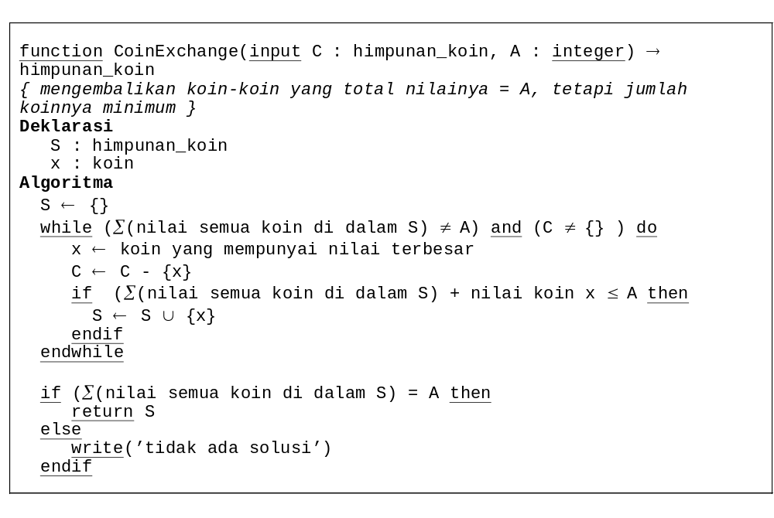
Penyelesaian dengan algoritma greedy
Strategi greedy: Pada setiap langkah, pilih koin dengan nilai terbesar dari himpunan koin yang tersisa.

Slide 21
Agar pemilihan koin berikutnya optimal, maka perlu mengurutkan himpunan koin dalam urutan yang menurun (noninceasing order).
Jika himpunan koin sudah terurut menurun, maka kompleksitas algoritma greedy = O(n).
Sayangnya, algoritma greedy untuk masalah penukaran uang ini tidak selalu menghasilkan solusi optimal (lihat contoh sebelumnya).

Slide 22

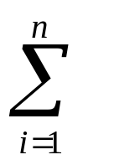
2. Minimisasi Waktu di dalam Sistem (Penjadwalan)
Persoalan: Sebuah server (dapat berupa processor, pompa, kasir di bank, dll) mempunai n pelanggan (customer, client) yang harus dilayani. Waktu pelayanan untuk setiap pelanggan i adalah t_{i}.
Minimumkan total waktu di dalam sistem:
T = (waktu di dalam sistem)
Ekivalen dengan meminimumkan waktu rata-rata pelanggan di dalam sistem.

Slide 23
Contoh 3: Tiga pelanggan dengan
t₁ = 5, t₂ = 10, t₃ = 3,
Enam urutan pelayanan yang mungkin:
======================================
Urutan T
======================================
1, 2, 3: 5 + (5 + 10) + (5 + 10 + 3 ) = 38
1, 3, 2: 5 + (5 + 3) + (5 + 3 + 10) = 31
2, 1, 3: 10 + (10 + 5) + (10 + 5 + 3) = 43
2, 3, 1: 10 + (10 + 3) + (10 + 3 + 5) = 41
3, 1, 2: 3 + (3 + 5) + (3 + 5 + 10) = 29 (optimal)
3, 2, 1: 3 + (3 + 10) + (3 + 10 + 5) = 34
======================================

Slide 24
Penyelesaian dengan Exhaustive Search
Urutan pelangan yang dilayani oleh server merupakan suatu permutasi
Jika ada n orang pelanggan, maka tedapat n! urutan pelanggan
Untuk mengevaluasi fungsi obyektif : O(n)
Kompleksitas algoritma exhaustive search = O(nn!)

Slide 25
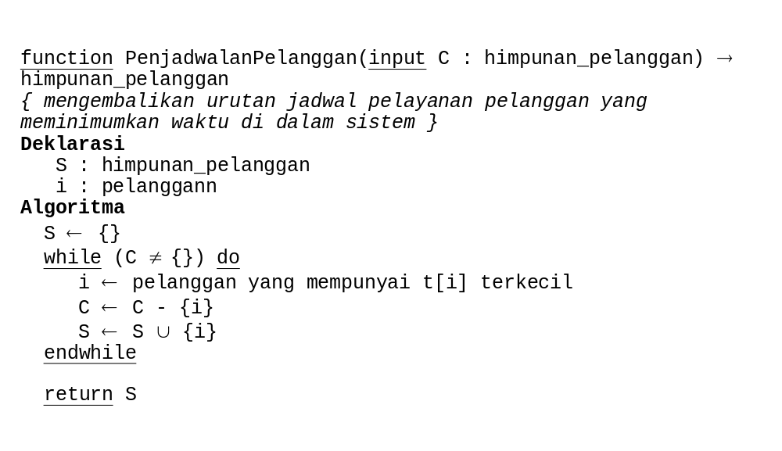
Penyelesaian dengan algoritma greedy
Strategi greedy: Pada setiap langkah, pilih pelanggan yang membutuhkan waktu pelayanan terkecil di antara pelanggan lain yang belum dilayani.

Slide 26
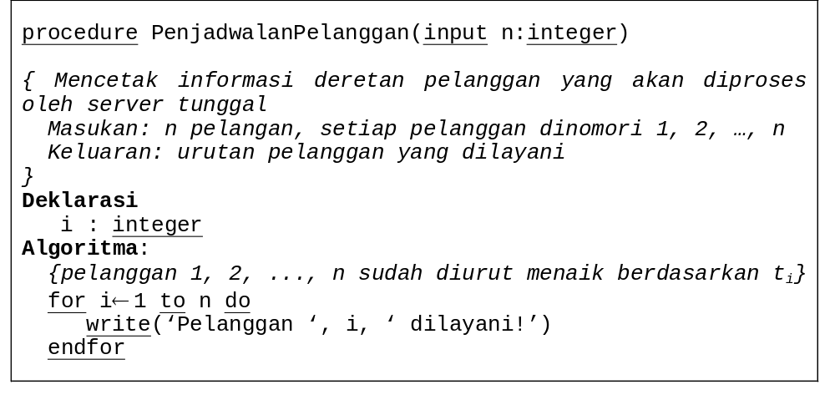
Agar proses pemilihan pelanggan berikutnya optimal, urutkan pelanggan berdasarkan waktu pelayanan dalam urutan yang menaik.
Jika pelanggan sudah terurut, kompleksitas algoritma greedy = O(n).

Slide 27
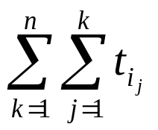
Algoritma greedy untuk penjadwalan pelanggan akan selalu menghasilkan solusi optimum.
Teorema. Jika t₁ ≤ t₂ ≤ … ≤ t_{n} maka pengurutan i_{j} = j, 1 ≤ j ≤ n meminimumkan
T =
untuk semua kemungkinan permutasi i_{j}.

Slide 28
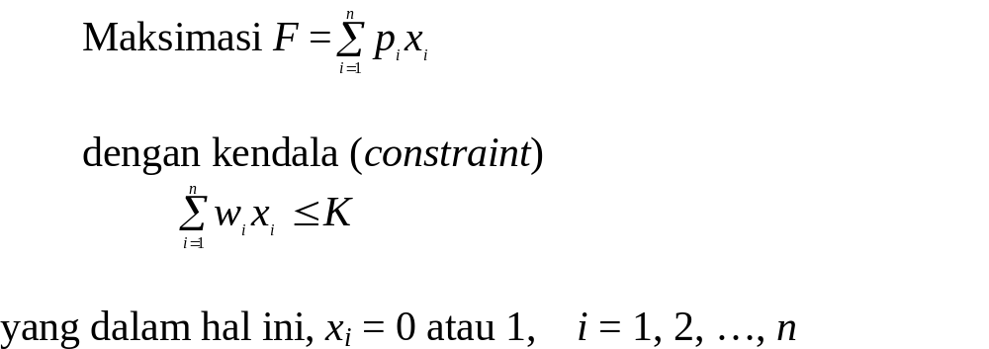
3. Integer Knapsack

Slide 29
Penyelesaian dengan exhaustive search
Sudah dijelaskan pada pembahasan exhaustive search.
Kompleksitas algoritma exhaustive search untuk persoalan ini = O(n ⋅ 2^{n}).

Slide 30
Penyelesaian dengan algoritma greedy
Masukkan objek satu per satu ke dalam knapsack. Sekali objek dimasukkan ke dalam knapsack, objek tersebut tidak bisa dikeluarkan lagi.
Terdapat beberapa strategi greedy yang heuristik yang dapat digunakan untuk memilih objek yang akan dimasukkan ke dalam knapsack:

Slide 31
Greedy by profit.
- Pada setiap langkah, pilih objek yang
mempunyai keuntungan terbesar.
- Mencoba memaksimumkan keuntungan
dengan memilih objek yang paling
menguntungkan terlebih dahulu.
Greedy by weight.
- Pada setiap langkah, pilih objek yang
mempunyai berat teringan.
- Mencoba memaksimumkan keuntungan
dengan dengan memasukkan sebanyak mungkin
objek ke dalam knapsack.

Slide 32
Greedy by density.
- Pada setiap langkah, knapsack diisi dengan objek
yang mempunyai p_{i} /w_{i} terbesar.
- Mencoba memaksimumkan keuntungan dengan
memilih objek yang mempunyai keuntungan
per unit berat terbesar.
Pemilihan objek berdasarkan salah satu dari ketiga strategi di atas tidak menjamin akan memberikan solusi optimal.

Slide 33
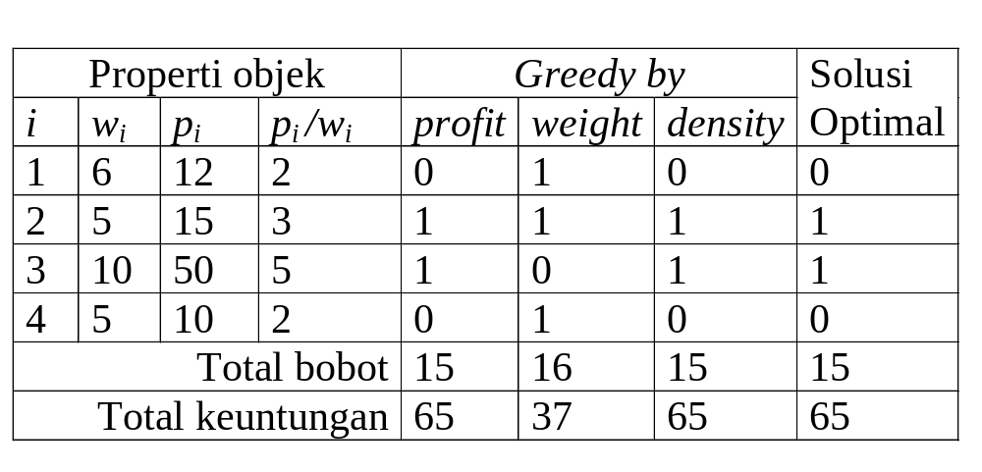
Contoh 4.
w1 = 2; p1 = 12; w2 = 5; p1 = 15;
w3 = 10; p1 = 50; w4 = 5; p1 = 10
Kapasitas knapsack K = 16
Solusi optimal: X = (0, 1, 1, 0)
Greedy by profit dan greedy by density memberikan solusi optimal!

Slide 34
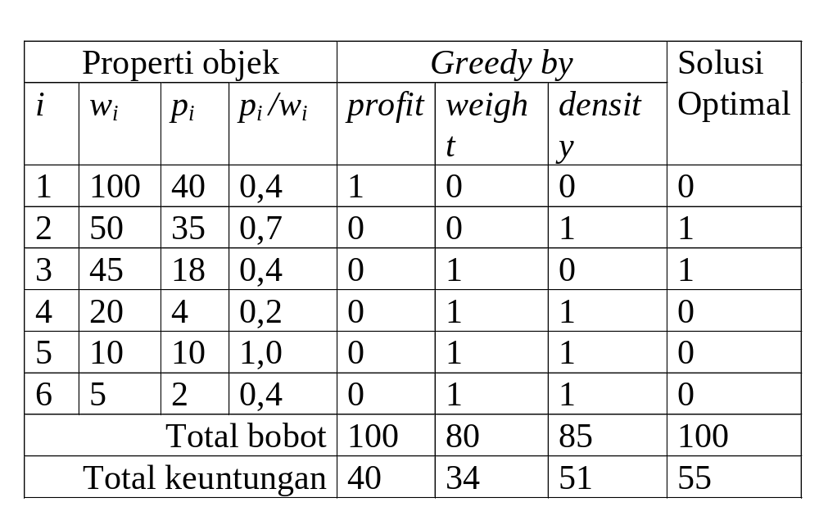
Contoh 5.
w1 = 100; p1 = 40; w2 = 50; p2 = 35;
w3 = 45; p3 = 18; w4 = 20; p4 = 4;
w5 = 10; p5 = 10; w6 = 5; p6 = 2
Kapasitas knapsack K = 100
Ketiga strategi gagal memberikan solusi optimal!

Slide 35
Kesimpulan: Algoritma greedy tidak selalu berhasil menemukan solusi optimal untuk masalah 0/1 Knapsack.

Slide 36
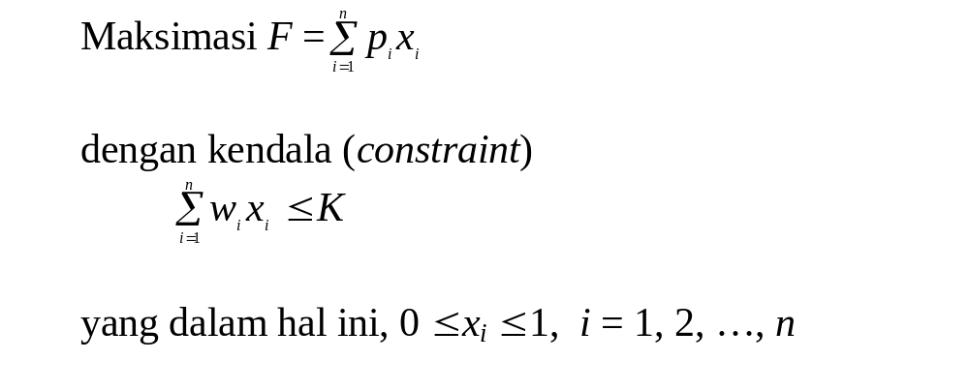
4. Fractional Knapsack

Slide 37
Penyelesaian dengan exhaustive search
Oleh karena 0 ≤ x_{i} ≤ 1, maka terdapat tidak berhinga nilai-nilai x_{i}.
Persoalan Fractional Knapsack menjadi malar (continuous) sehingga tidak mungkin dipecahkan dengan algoritma exhaustive search.

Slide 38
Penyelesaian dengan algoritma greedy
Ketiga strategi greedy yang telah disebutkan di atas dapat digunakan untuk memilih objek yang akan dimasukkan ke dalam knapsack.

Slide 39
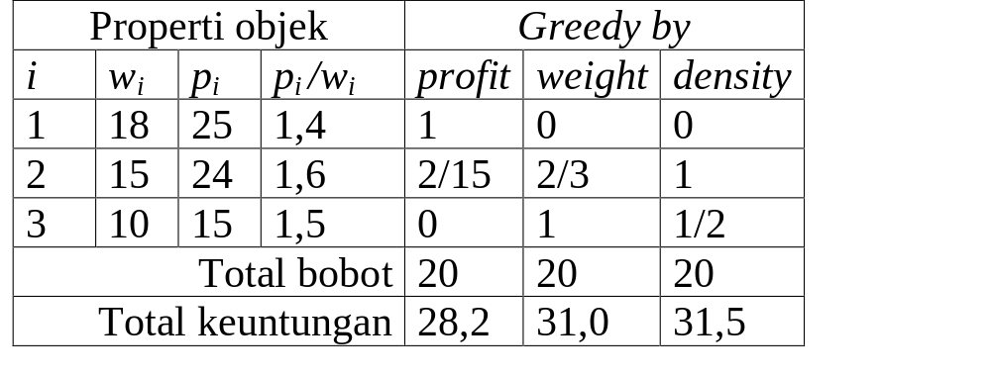
Contoh 6.
w1 = 18; p1 = 25; w2 = 15; p1 = 24
w3 = 10; p1 = 15 Kapasitas knapsack K = 20
Solusi optimal: X = (0, 1, 1/2)
yang memberikan keuntungan maksimum = 31,5.

Slide 40
Strategi pemilihan objek berdasarkan densitas p_{i} /w_{i} terbesar akan selalu memberikan solusi optimal.
Agar proses pemilihan objek berikutnya optimal, maka kita urutkan objek berdasarkan p_{i} /w_{i} yang menurun, sehingga objek berikutnya yang dipilih adalah objek sesuai dalam urutan itu.
Teorema 3.2. Jika p₁/w₁ ≥ p₂/w₂ ≥ ... ≥ p_{n}/w_{n} maka algoritma greedy dengan strategi pemilihan objek berdasarkan p_{i} /w_{i} terbesar menghasilkan solusi yang optimum.

Slide 41
Algoritma persoalan fractional knapsack:
1. Hitung harga p_{i}/w_{i} , i = 1, 2, ..., n
2. Urutkan seluruh objek berdasarkan
nilai p_{i}/w_{i} dari besar ke kecil
3. Panggil FractinonalKnapsack

Slide 42
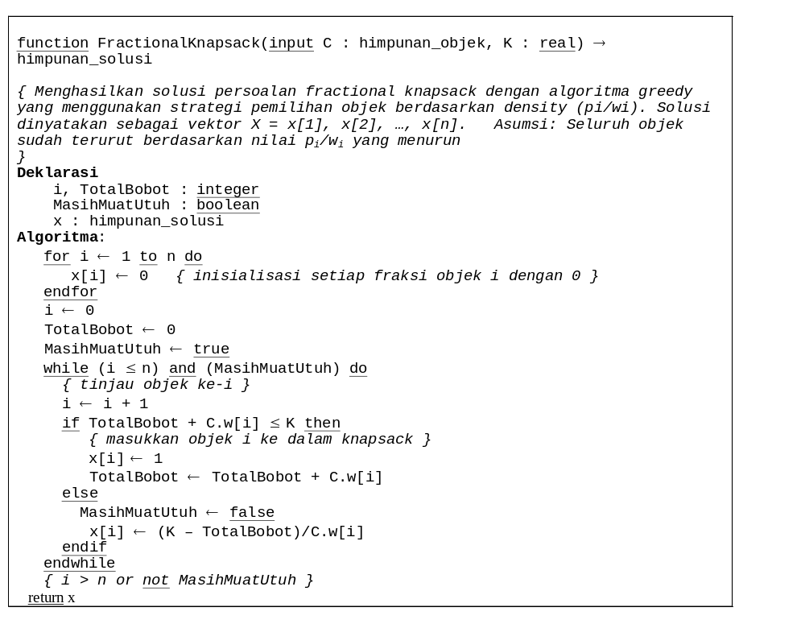
Kompleksitas waktu algoritma = O(n).

